Slide 1
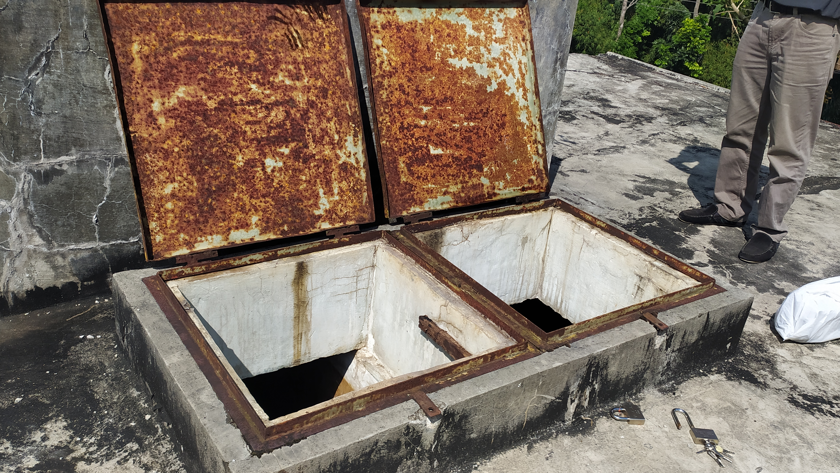
Water Level Monitoring Device

Slide 2
pENDAHULUAN
Latar belakang :
KELUHAN AIR di water tank kompleks dago ppr YANG cepat HABIS NAMUN BELUM DAPAT DISIMPULKAN APAKAH ADA KEBOCORAN PIPA ATAU MEMANG KARENA SUPPLY AIR YANG KURANG
PENGECEKAN KETINGGIAN AIR MASIH DILAKUKAN SECARA MANUAL (DILIHAT SECARA LANGSUNG OLEH PETUGAS KOMPLEKS)
Kebutuhan :
SISTEM PEMANTAUAN LEVEL AIR DI WATER TANK (DAGO PPR)
Pemantauan diinginkan bersifat online sehingga dapat diakses via web browser

Slide 3
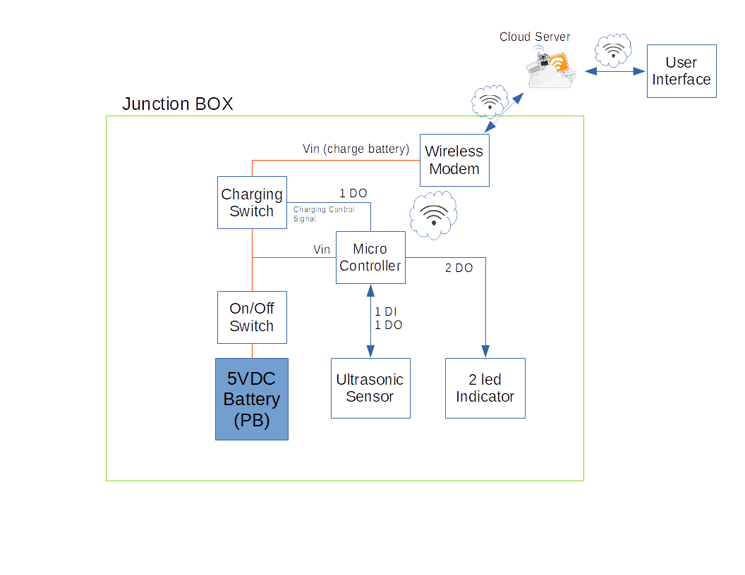
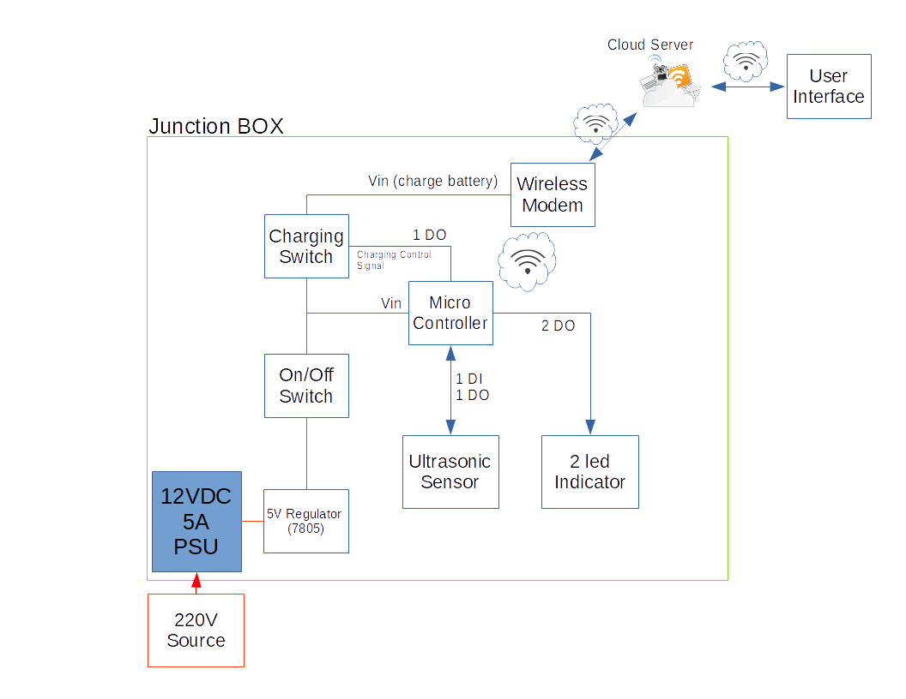
Arsitektur sistem
Pra-Implementasi
Implementasi
*estimasi waktu charge modem (pengamatan : 1 jam use 2 jam charge)
v0 :
+ Menggunakan powerbank (rechargeable & replaceable)
+ Tidak Butuh Listrik (asumsi awal lokasi jauh dari sumber listrik)
- Ketahanan baterai sekitar 2-3 jam
v1 :
+ Menggunakan listrik (tidak perlu repot ganti baterai)
- Perlu kabel cukup Panjang serta pipa untuk melindungi kabel dari panas dan hujan

Slide 4
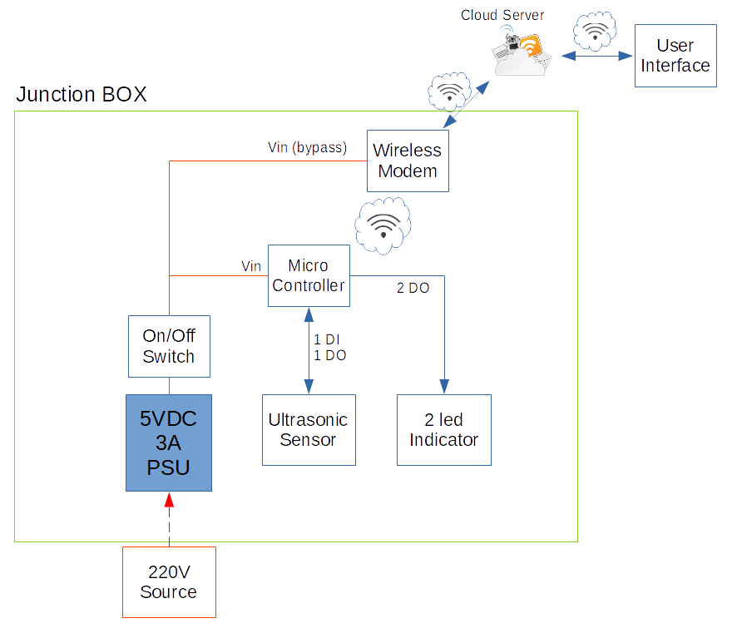
Arsitektur sistem
Implementasi
Evaluasi Implementasi
v1 :
modem mati harus dinyalakan manual (efek pada saat pengisian paket data)
Noise pengukuran karena power supply
Baterai modem rusak (kembung)
v1 :
+ baterai modem di bypass, langsung ke 5V. Tidak perlu switch charge/discharge.
+ tombol modem dibuat terus menerus menekan, sehingga apabila mati listrik, tidak perlu datang utk menyalakan. Sudah menyala otomatis.
+ power supply diganti dengan adaptor 5V, diisolasi dan ditempatkan di luar, noise pengukuran hilang

Slide 5
List komponen & Tahapan Implementasi
Modul | Nama Komponen
Micro Controller | WIFI Bluetooth IoT ESP-32S Development Board
Ultrasonic Sensor | JSN-SR04T SR04T ULTRASONIC (Waterproof – V1)
Wireless Modem | Mifi Modem Wifi Bolt Juno 4G
5V DC PSU | Adaptor Raspberry Pi 5V 3ª
User Interface | Cayenne My Devices (MQTT)
Junction Box | Legrand Junction Box
Accessories | Resistor, PCB dot matrix, LED, Switch dsb
Persiapan Perangkat
Kalibrasi Sensor Ultrasonic
Koordinasi dengan penjaga water tank
Survey dan evaluasi desain awal
Implementasi
Uji Coba komunikasi dan kirim data ke dashboard
Pemantauan dan maintenance

Slide 6
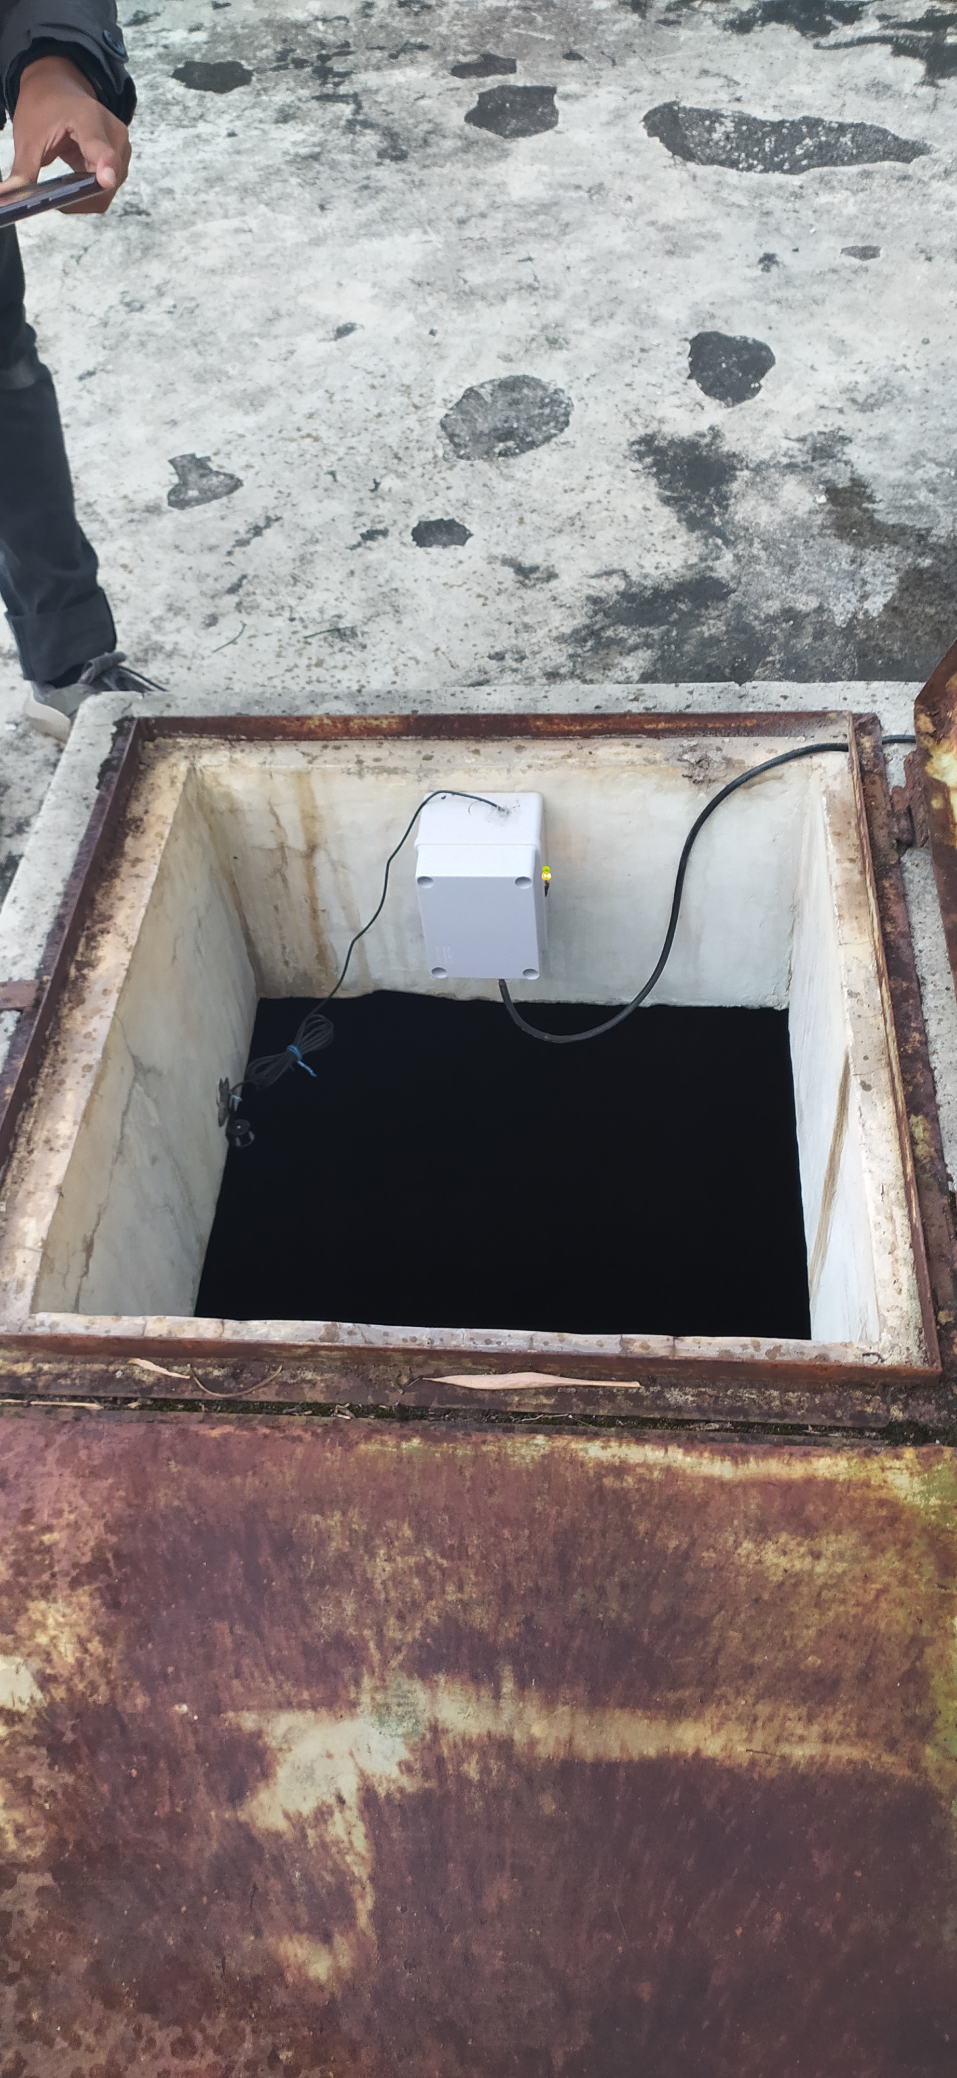
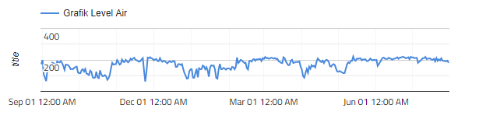
Dokumentasi
Implementasi V1
Notes :
PSU dalam junction box, sehingga kabel supply langsung masuk ke dalam box
Probe ultrasonic berada di luar box
Data hasil noisy karena adanya pengaruh dari power supply
Modem masih menggunakan baterai
Link Dashboard : https://bit.ly/WaterLevelPPR

Slide 7
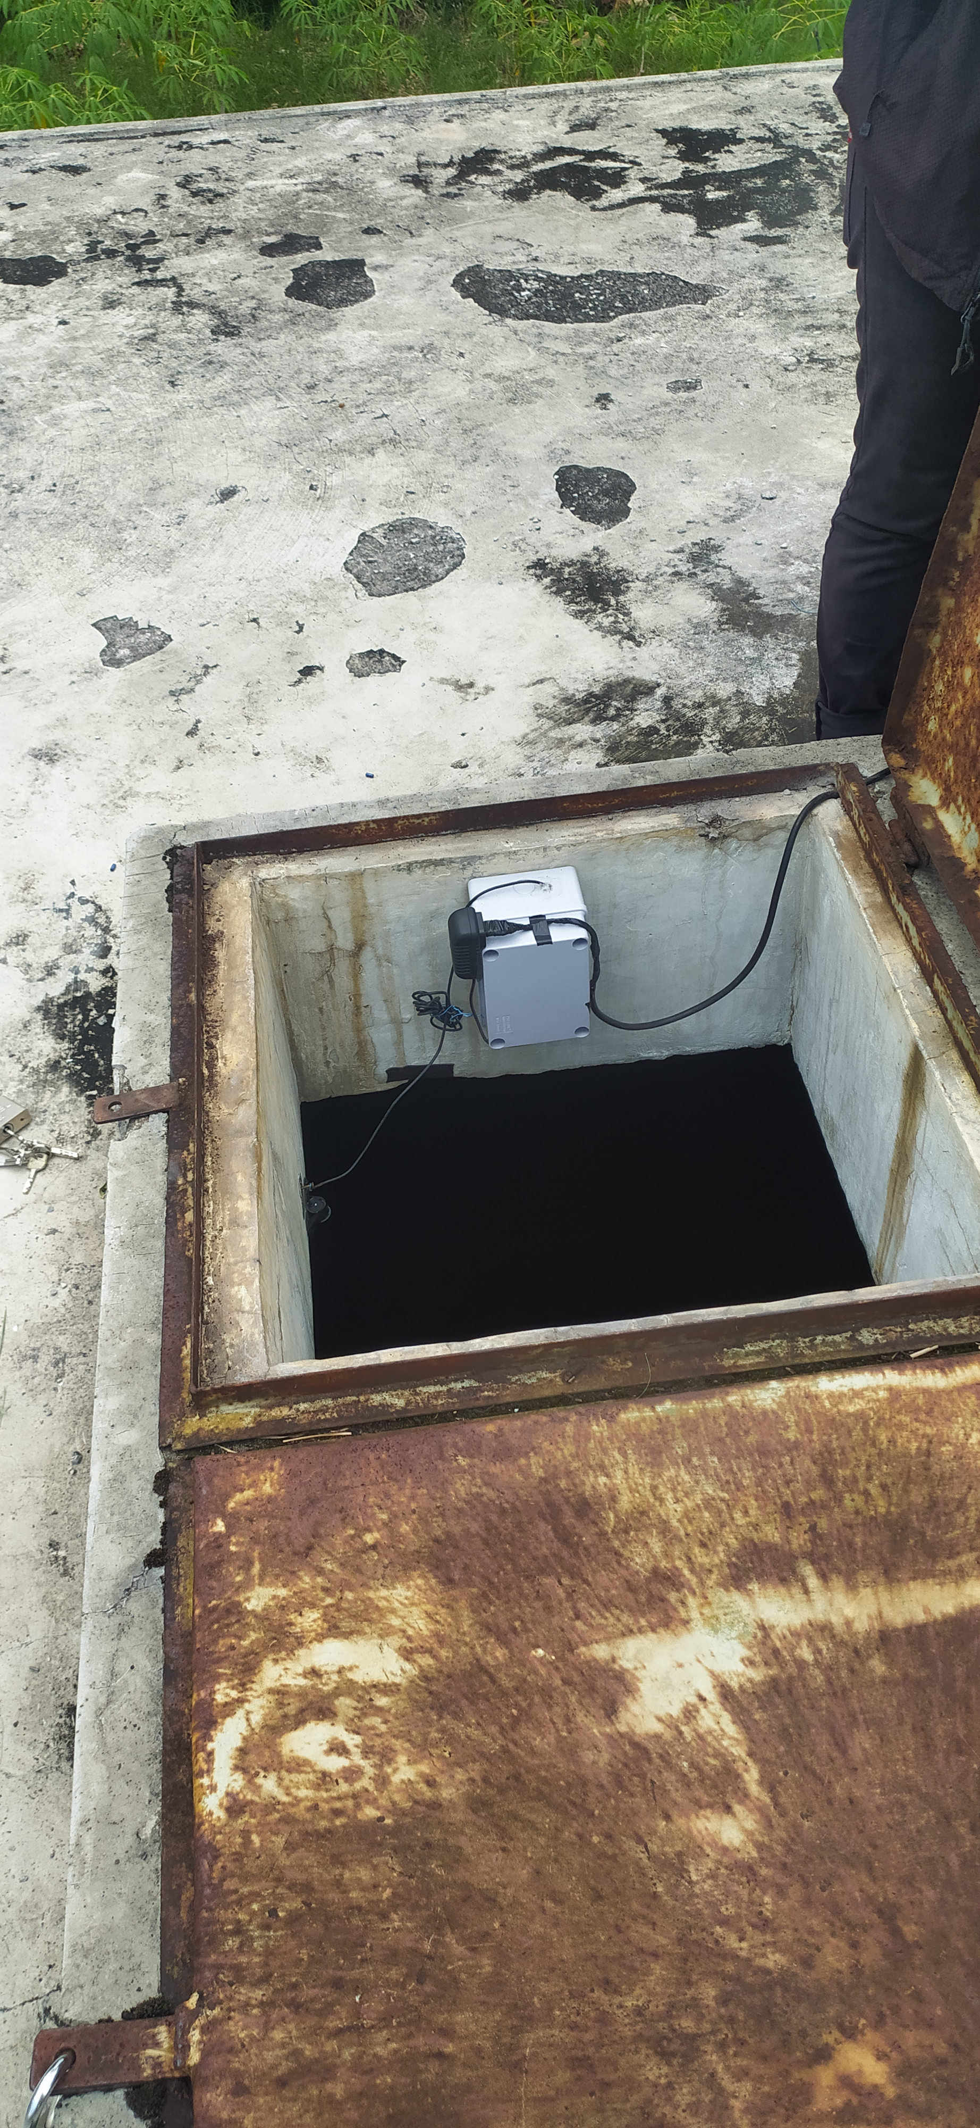
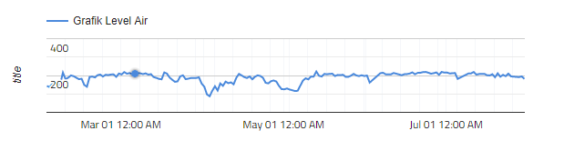
Dokumentasi
Implementasi V2
Notes :
PSU diluar junction box (power adapter) namun diisolasi dan diamankan
Probe ultrasonic berada di luar box
Data hasil sudah tidak terlalu noisy karena power supply dijauhkan dari modul pemroses ultrasonik
Modem tidak lagi menggunakan baterai
Link Dashboard : https://bit.ly/WaterLevelPPR

Slide 8
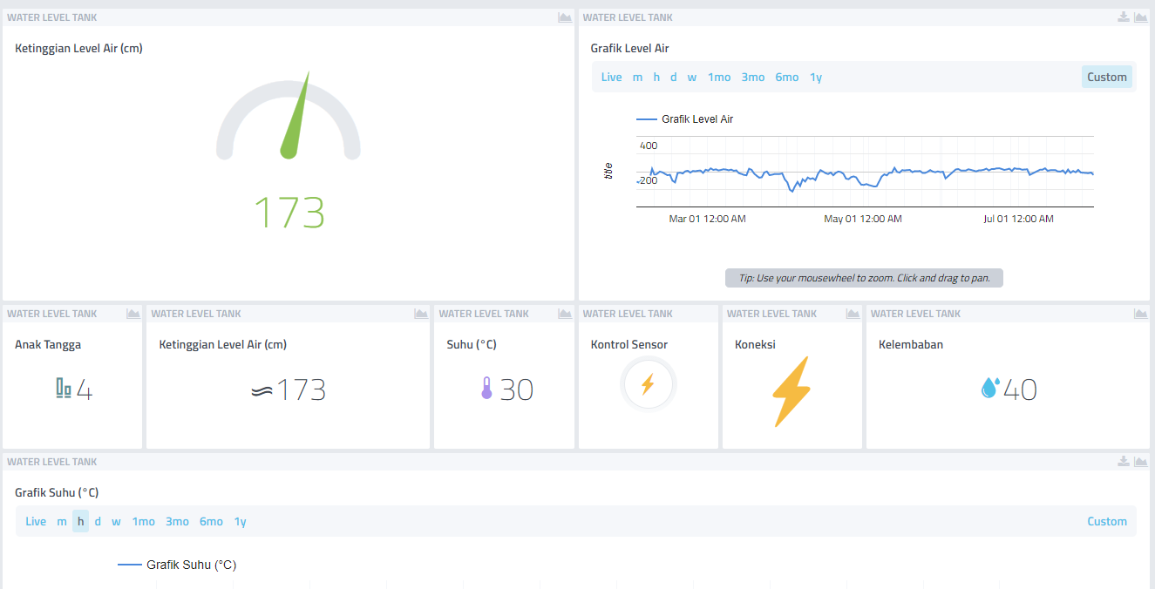
Dokumentasi
Link Dashboard : https://bit.ly/WaterLevelPPR

Slide 9
Evaluasi & saran
Perlu adanya kode untuk mengantisipasi MCU yang terkadang hang (watchdog timer); untuk dago PPR saat ini biasanya direset manual oleh penjaga water tank (terjadi 2 bulan sekali/1 bulan sekali)
Solusi untuk bagian dalam junction box yang panas (asumsi penyebab MCU hang)
Power supply diperkecil sehingga bisa dimasukkan ke dalam box agar menjadi lebih compact. (bisa dicoba menggunakan : HLK5M05 AC-DC 220V to 5V Isolated Step-Down Power Supply)
Probe ultrasonic dipasang di dalam box (dapat disesuaikan dengan lokasi implementasi)
Dashboard sebaiknya di set menggunakan server Pribadi ataupun dashboard buatan sendiri agar lebih mudah dikostumisasi. Fungsi sederhana terkadang agak sulit diterapkan di Cayenne (semisal hand-shake, dsb)
Jenis MCU dapat diperkecil atau disesuaikan Kembali, sesuai dengan kebutuhan
Link Dashboard : https://bit.ly/WaterLevelPPR

Slide 10
Terima kasih

